Slide 1

Autorem materiálu a všech jeho částí, není-li uvedeno jinak, je Grillová Martina.
Dostupné ze Školského portálu Karlovarského kraje www.kvkskoly.cz, materiál vznikl v rámci projektu Gymnázia Cheb s názvem Rozvoj školského portálu Karlovarského kraje

Slide 2
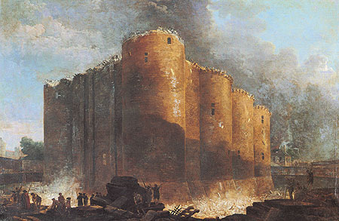
Velká francouzská revoluce
http://commons.wikimedia.org/wiki/File:Hubert_-_La_Bastille.jpg

Slide 3
VFR = 1789 -1794
zásadní mezník v moderních evropských dějinách
nejvážnější evropský konflikt z konce 18. stol.
vliv i na dění v jiných evropských státech
Během VFR – změna ve způsobu vládnutí:
Absolutistický stát konstituční monarchie
republika jakobínská diktatura

Slide 4
Předrevoluční Francie
Absolutistický stát s neomezenou vládou panovníka /přesvědčen o “božském původu“/
Nejmocnější a nejlidnatější evropská země
Stále feudální uspořádání společnosti – církev, šlechta, poddaní
Dlouhodobá krize: a) vyčerpanost z válek /z doby
Ludvíka XIV. a Ludvíka XV., pomoc ve válce amerických osad za nezávislost/
b) finanční krize – prázdná státní pokladna, zadluženost
c) přepych královského dvora
d) opakující se neúroda = nedostatek potravin drahota hlad

Slide 5
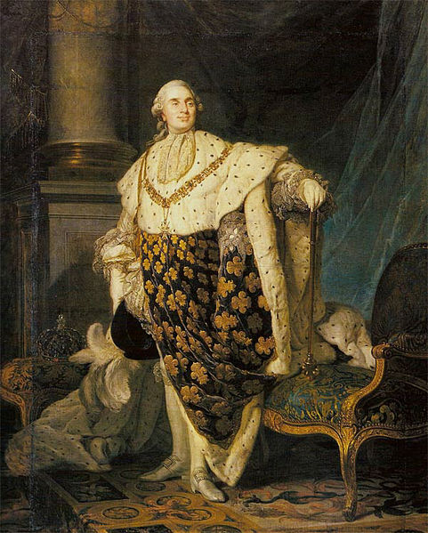
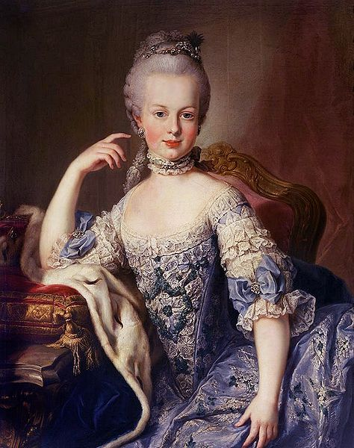
Vládnoucí královský pár
LUDVÍK XVI.
MARIE ANTOINETTA
http://commons.wikimedia.org/wiki/File:Louis_xvi.jpg
http://commons.wikimedia.org/wiki/File:Marie_Antoinette_Young2.jpg

Slide 6
LUDVÍK XVI.
Vláda: 1774 - 1792
nerozhodný
pod vlivem dvořanů a své manželky
proti změnám
vladaření se příliš nevěnoval
záliby /lovy, turnaje, plesy/
http://commons.wikimedia.org/wiki/File:Louis_xvi.jpg

Slide 7
MARIE ANTOINETTA
dcera Marie Terezie
panovačná
rozmařilá
ve Francii neoblíbená
„pyšná Rakušanka“
http://commons.wikimedia.org/wiki/File:Marie_Antoinette_Young2.jpg

Slide 8
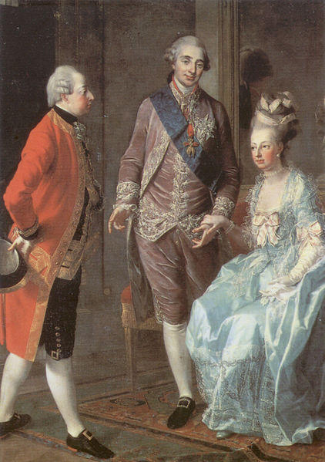
http://commons.wikimedia.org/wiki/File:Marie_Antoinette_Adult7.jpg?uselang=cs

Slide 9
Společnost v předrevoluční Francii
1. stav
2. stav
Duchovenstvo
velký majetek i moc
privilegovaní, neplatí daně
asi 100 000 duchovních
3. stav = 97 % /podřízené postavení, neprivilegovaní/
povinnost platit daně, bez politických práv, robota, desátky
Šlechta
majetní, přepych
privilegovaní
osvobozeni od daní
asi 400 000 šlechticů
rolníci, měšťané, řemeslníci, městská a venkovská chudina, podnikatelé, bankéři, právníci
=== POŽADUJÍ REFORMY

Slide 10
Proti starému režimu = široká opozice
Monarchie vyhovovala jen privilegovaným stavům = 3 %
V čele – vlastenecká liberální a pokroková inteligence spjati politicky s potřebami třetího stavu, ideologicky s osvícenstvím
Požadavky: odstranění privilegií, poddanské závislosti + svobodné podnikání, občanské politické svobody, omezení absolutismu, přístup do úřadů a účast na vládě

Slide 11
Příčiny revoluce
hospodářské
politické
ideové

Slide 12
Pokus krále o řešení
1789 svolány generální stavy /poradní sbor panovníka, zastoupeny všechny tři stavy = naposledy se sešly před 175 lety/
Král chce souhlas ke zvýšení daní
Nesouhlas + odpor proti králi
Třetí stav se odtrhl = prohlásil se tzv.
Národním shromážděním
NS = chce splnění svých požadavků + zavedení ústavy

Slide 13
Reakce krále
Chystá vojenský zásah proti NS
Nechce žádné změny
Chce udržet svou absolutistickou moc
=== Francie na prahu revoluce

Slide 14
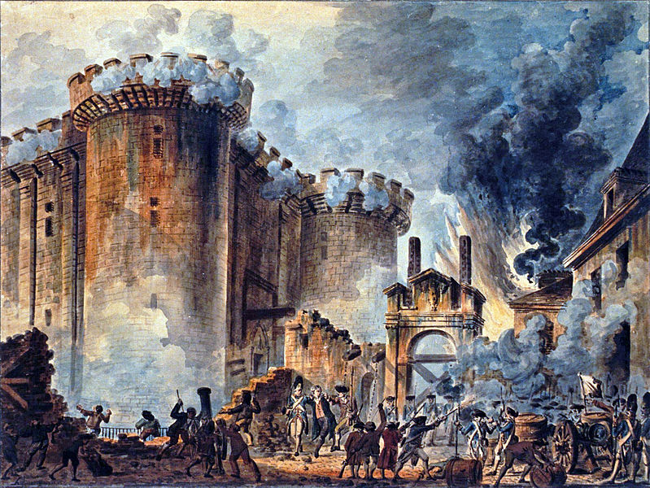
1. fáze 1789 - 1792
14. 7.1789 = útok na BASTILU /královská pevnost, politická věznice, symbol zlovůle a starého režimu/
Dobytí Bastily po 5hodinovém boji
Pád Bastily = vítězství pařížského lidu a začátek revoluce
http://commons.wikimedia.org/wiki/File:Prise_de_la_Bastille.jpg?uselang=cs

Slide 15
1. fáze 1789 - 1792
Další vzpoury i v jiných městech a živelná povstání na venkově
Heslo revoluce:
„Svoboda, rovnost, bratrství“
NS – ruší feudální přežitky /poddanství, robota, desátky, šlechtická privilegia aj./
Odstraněn starý feudální režim
NS – chce vydat ústavu, přejmenovalo se na ÚSTAVODÁRNÉ NÁRODNÍ SHROMÁŽDĚNÍ

Slide 16
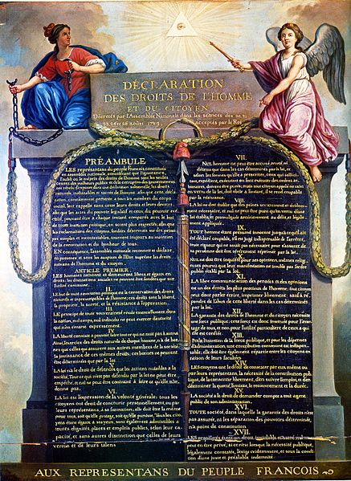
1. fáze 1789 - 1792
ÚNS – vydává:
Deklaraci práv člověka a občana
17 článků
Vzor – Prohlášení nezávislosti USA
Rovnost před zákonem
Náboženská a osobní svoboda
Svobodné podnikání
http://commons.wikimedia.org/wiki/File:Declaration_des_droits_de_lhomme_et_du_citoyen.jpg?uselang=cs

Slide 17
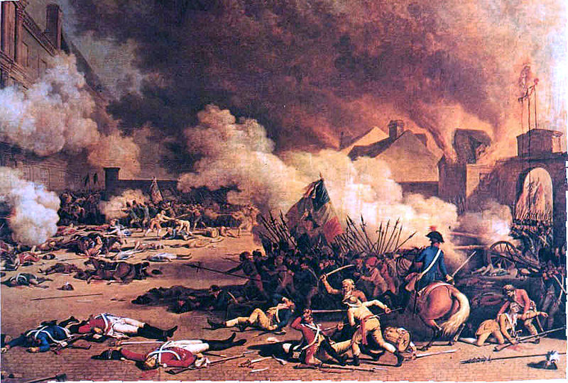
1. fáze 1789 - 1792
národní gardy (La Fayette) = ozbrojené oddíly měšťanů k udržení pořádku
dobrovolnické armády na obranu Paříže /dobrovolníci z Marseille/ --- nová bojová píseň (Marseillaisa = hymna revoluce, dodnes státní hymna)
http://commons.wikimedia.org/wiki/File:French_Revolution-1792-8-10_w.jpg?uselang=cs

Slide 18
1. fáze 1789 - 1792
1790 demonstrace na Martově poli = za sesazení krále a pro republiku === rozehnána /poprvé násilí/
Pokus krále o útěk z Francie = zrada, na hranicích poznán, zatčen, vrácen do Paříže
=zajatec, formálně na trůně, ale
zbaven moci
http://commons.wikimedia.org/wiki/File:Hubert_-_La_Bastille.jpg

Slide 19
1. fáze 1789 - 1792
3.9. 1791 – vydána ÚSTAVA
Konstituční monarchie = králova moc omezena ústavou, zákony tvořili poslanci, král pouze prostředníkem zákona
http://commons.wikimedia.org/wiki/File:Hubert_-_La_Bastille.jpg

Slide 20
Politické kluby
umírnění:
girondisté
radikální:
cordeliéři (Marat, Danton)

Slide 21
Politické kluby
umírnění:
girondisté
radikální:
cordeliéři (Marat, Danton)
jakobíni (Robespierre)

Slide 22
Politické kluby
umírnění:
girondisté
radikální:
cordeliéři (Marat, Danton)
jakobíni (Robespierre)
sansculoti – městské lidové vrstvy

Slide 23
2. fáze 1792 - 1793
protirevoluční tažení = Rakousko + Prusko na pomoc králi proti povstalcům --- koaliční válka proti revoluční Francii
KONVENT (bez zastoupení nejnižších vrstev)
Nejsilnější pozice – girondisté /pravice/
x radikální jakobíni /levice/ == chtějí odstranit krále a vyhlásit republiku
22.9. 1792 = vyhlášena republika

Slide 24
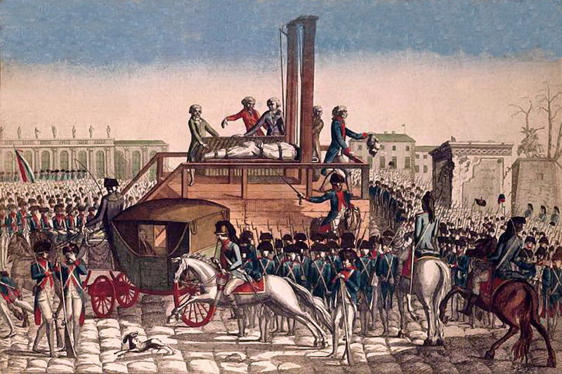
2. fáze 1792 - 1793
Na nátlak jakobínů
v lednu 1793 = poprava krále
Ludvík XVI. sťat gilotinou jako velezrádný „občan Kapet“
http://commons.wikimedia.org/wiki/File:Ex%C3%A9cution_de_Louis_XVI_Carnavalet.jpg?uselang=cs

Slide 25
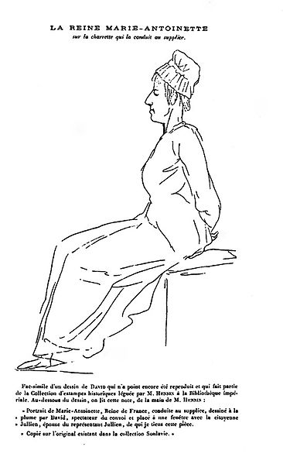
Další osudy královské rodiny
V říjnu 1793 popravena i Marie Antoinetta
8letý Ludvík dán na převýchovu na venkov do chudé rodiny
http://commons.wikimedia.org/wiki/File:MA_sur_la_charrette_dessin_de_David.jpg?uselang=cs

Slide 26
3. fáze 1793 – 1794
= x Francii válčí další evropské státy - Anglie, Nizozemí, Španělsko aj. /reakce na popravu krále/
Zhoršení situace ve Francii – drahota, nezaměstnanost, hlad
Rozpor mezi girondisty a jakobíny
K moci se dostávají - jakobíni
==== jakobínská diktatura
Revoluční teror – zbavují se svých odpůrců

Slide 27
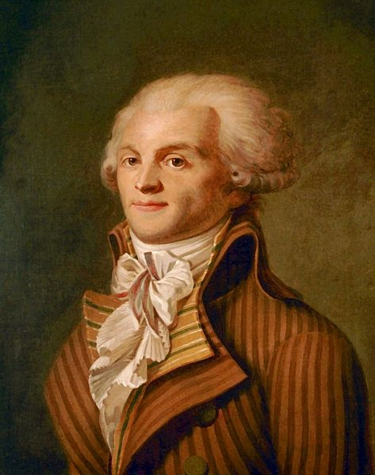
3. fáze 1793 – 1794
V čele jakobínů = Maximilien Robespierre
Výbor pro veřejné blaho
Zpočátku podpora chudiny
Tvrdá opatření jakobínů – často i proti nevinným
http://commons.wikimedia.org/wiki/File:Robespierre.jpg?uselang=cs

Slide 28
3. fáze 1793 – 1794
Hromadné popravy na náměstí Republiky /Svornosti/
Jakobíni ztrácí podporu lidu
Vznik opozice
26.7. 1794 – Robespierre zatčen a popraven = thermidorský převrat
http://commons.wikimedia.org/wiki/File:Robespierre.jpg?uselang=cs

Slide 29
Výsledky a hodnocení revoluce
Úspěšná revoluce
Změna uspořádání francouzské společnosti
Zrušeny feudální přežitky
Církev zbavena majetku a podřízena státu
Odstraněn starý feudální režim
Industrializace země
Rozvoj podnikání a tržní ekonomiky
Změna mezinárodního postavení Francie
Vliv na dění v Evropě

Slide 30
Zdroje
Dějepis 3 pro gymnázia a střední školy: Novověk. Milan Hlavačka. SPN. Praha 2006
Dějepis II. v kostce pro střední školy. Marie Sochrová. Fragment
Zdroje obrázků : dostupné pod licencí Public Domain na: www.commons.wikimedia.cz

Slide 31
© Martina Grillová

